Slide 1


MongoDB

Slide 2

contenido
Relaciones
Trabajando con C#
Condicional

Slide 3
Relaciones

Slide 4
Relacionando las colecciones Vehículo y Conductor
db.Conductor.aggregate([
{$lookup:
{from: "Vehículo",
localField: "cedula_conductor",
foreignField: "cedula_conductor",
as: "vehiculos_conducidos"}},
{$project:
{"_id": 0,"cedula_conductor": 1,
"nombre":1,
"vehiculos_conducidos.placaVehiculo": 1,
"vehiculos_conducidos.marca": 1}}])

Slide 5
Explicación instrucciones
$lookup: Este comando realiza una operación de unión entre dos colecciones. En esta consulta, estamos uniendo la colección “Conductor" con la colección “Vehículo".
from: Indica la colección con la que queremos realizar la unión, en este caso, “Vehículo".
localField: Es el campo de la colección actual (“Conductor") que se usará para hacer la unión, en este caso, "cedula_conductor".
foreignField: Es el campo de la colección con la que estamos haciendo la unión (“Vehículo") que se relaciona con el campo local, en este caso, también "cedula_conductor".
as: Es el nombre del campo que contendrá los resultados de la unión, en este caso, "vehiculos_conducidos".

Slide 6
Explicación instrucciones
$project: Este comando se utiliza para incluir o excluir campos de los documentos de salida. En esta consulta, se utiliza para proyectar solo los campos deseados en el resultado final
_id: Se excluye del resultado final (se establece en 0).
cedula_conductor y nombre: Se incluyen en el resultado final (se establecen en 1).
vehiculos_conducidos.placaVehiculo: Se incluye en el resultado final, pero como estamos utilizando un campo que está dentro de un array (ya que la unión crea un array de vehículos conducidos), es necesario especificar el nombre del campo dentro del array ("placaVehiculo").

Slide 7
db.Ruta.aggregate([
{$lookup:
{
from: "Conductor",
localField: "cedula_conductor",
foreignField: "Vehículo.cedula_conductor",
as: "info_conductor"}
},
{$lookup:
{
from: "Vehículo",
localField: "placaVehiculo",
foreignField: "placaVehiculo",
as: "info_vehiculo"}
},
{$project:
{
"_id": 0,
"id_ruta": 1,
"nombre_conductor": { $arrayElemAt: ["$info_conductor.nombre", 0] },
"placa_vehiculo": "$placaVehiculo",
"marca_vehiculo": { $arrayElemAt: ["$info_vehiculo.marca", 0] }}
}
])

Slide 8
Trabajando con c#

Slide 9
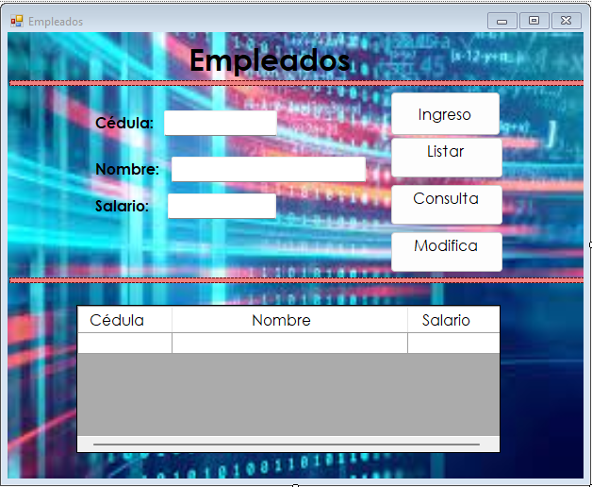

Slide 10
Clase cConexion
public cEmpleado ObtenerEmpleadoPorId(int id)
{
return collection.Find(empleado => empleado.IdEmpleado == id).FirstOrDefault();
}
public void ActualizarEmpleado(int id, cEmpleado empleado)
{
collection.ReplaceOne(e => e.IdEmpleado == id, empleado);
}
public void EliminarEmpleado(int id)
{
collection.DeleteOne(empleado => empleado.IdEmpleado == id);
}
}
}
using MongoDB.Bson;
using MongoDB.Driver;
using System;
using System.Collections.Generic;
using System.Linq;
using System.Text;
using System.Threading.Tasks;
namespace MongoDb_C_
{
public class cConexion
{
private IMongoDatabase database;
private IMongoCollection<cEmpleado> collection;
public cConexion()
{
MongoClient client = new MongoClient("mongodb://localhost:27017");
database = client.GetDatabase("ProyectoFinal");
collection = database.GetCollection<cEmpleado>("Empleado");
}
public void InsertarEmpleado(cEmpleado empleado)
{
collection.InsertOne(empleado);
}
public List<cEmpleado> ObtenerTodosLosEmpleados()
{
return collection.Find(_ => true).ToList();
}

Slide 11
Clase cEmpleado
using System;
using System.Collections.Generic;
using System.Linq;
using System.Text;
using System.Threading.Tasks;
using MongoDB.Bson;
using MongoDB.Bson.Serialization.Attributes;
namespace MongoDb_C_
{
public class cEmpleado
{
[BsonId]
public ObjectId Id { get; set; }
[BsonElement("id_empleado")]
public int IdEmpleado { get; set; }
[BsonElement("nombre")]
public string Nombre { get; set; }
[BsonElement("salario")]
public double Salario { get; set; }
}
}

Slide 12
Formulario frmEmpleado
using System;
using System.Collections.Generic;
using System.ComponentModel;
using System.Data;
using System.Drawing;
using System.Linq;
using System.Text;
using System.Threading.Tasks;
using System.Windows.Forms;
namespace MongoDb_C_
{
public partial class frmEmpleado : Form
{
cConexion cn = new cConexion();
public frmEmpleado()
{
InitializeComponent();
}
private void btnIngreso_Click(object sender, EventArgs e)
{
cEmpleado nuevoEmpleado = new cEmpleado()
{
IdEmpleado = Convert.ToInt32(txtCedula.Text),
Nombre = txtNombre.Text,
Salario = Convert.ToDouble(txtSalario.Text)
};
cn.InsertarEmpleado(nuevoEmpleado);
}
private void txtListaEmpleados_Click(object sender, EventArgs e)
{
var empleados = cn.ObtenerTodosLosEmpleados();
int indice;
//Console.WriteLine("Lista de empleados:");
foreach (var empleado in empleados)
{
indice = dtgEmpleado.Rows.Add(); // Agregar una nueva fila y obtener su índice
dtgEmpleado.Rows[indice].Cells[0].Value = empleado.IdEmpleado;
dtgEmpleado.Rows[indice].Cells[1].Value = empleado.Nombre;
dtgEmpleado.Rows[indice].Cells[2].Value = empleado.Salario;
}
}
private void btnConsulta_Click(object sender, EventArgs e)
{
var empleado = cn.ObtenerEmpleadoPorId(Convert.ToInt32(txtCedula.Text));
txtNombre.Text = empleado.Nombre;
txtSalario.Text = (empleado.Salario.ToString());
}
private void btnModificacion_Click(object sender, EventArgs e)
{
cEmpleado empleadoActualizado = new cEmpleado
{
IdEmpleado = Int32.Parse(txtCedula.Text),
Nombre = txtNombre.Text,
Salario = Double.Parse(txtSalario.Text)
};
cn.ActualizarEmpleado(Int32.Parse(txtCedula.Text), empleadoActualizado);
}
}
}

Slide 13
Condicional
Con la colección de conductores, vamos calcular la bonificación que se les dará de acuerdo al salario. Si ganan mas de cien mil recibirán una bonificación del 10%, de lo contrario la bonificación será del 5%
db.Conductor.aggregate([
{
$addFields: {
bonificacion: {
$cond: {
if: { $gte: ["$salario", 100000] },
then: { $multiply: ["$salario", 0.1] },
else: { $multiply: ["$salario", 0.05] }
}
}
}
}
])

